Slide 1

OP1-OPINTOJAKSO

Slide 2
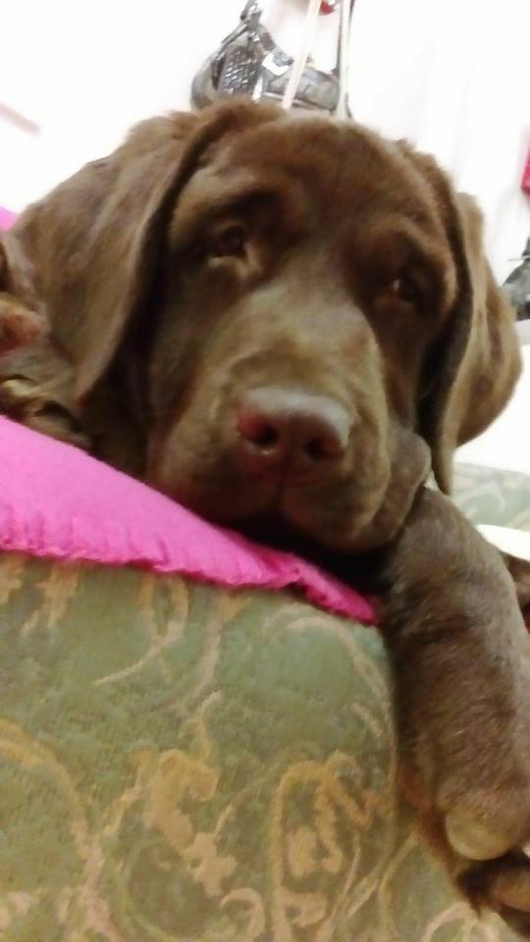
Muistathan, että opo auttaa aina!
Nimilaput (palauta tunnin lopussa)
Tutoreiden wilma-opastus
Opintojaksovalinnat

Slide 3
Kouvolan yhteislyseo/ OPOT LV 2021-2022
  Lassi Aho
  Ohjausryhmät: 21AB, 20DG, 19ABD
  Terhi Lavikka
  Ohjausryhmä: 21GH, 20H, 19HI
  Maiju Vepsäläinen
  Ohjausryhmät: , 21CD, 20EF, 19CE
  Hannele Viljakainen:
  Ohjausryhmät: 21EF, 20ABC, 19FG
  Ensisijaisesti yhteys omaan opoon!

Slide 4
OPINTOJAKSOT: OP1 JA OP2 PAKOLLISIA
OP1 = MINÄ OPISKELIJANA
  TUNNIT KAHDESSA JAKSOSSA 1X75MIN/VIIKKO
  LUKIO-OPINTOJEN RAKENTEET JA KÄYTÄNNÖT, OPISKELU, YO-TUTKINTO, JATKO-OPINNOT…
OP2 = JATKO-OPINNOT JA TYÖELÄMÄ
  JAETTU 2. JA 3. VUODELLE
  OPPITUNTEJA, VIERAILUJA, VIERAILIJOITA
  JATKO-OPINNOT, TYÖELÄMÄ…

Slide 5

1. jaksoN OPO-TUNTIEN SISÄLTÖ
Rentoa yhdessäoloa, käyden yhdessä läpi mm.
seuraavia teemoja:
Lukio-opinnot (tutorit mukana ☺)
Opiskelutaidot
Koeviikko ja siihen valmistautuminen

Slide 6
Soveltavia opintojaksoja
OP3 = TUTORIKSI (HAKU KEVÄÄLLÄ 2022)
OP4 = OPIN OPISKELEMAAN
OP5 = TYÖELÄMÄÄN (3.JAKSOSSA)
OP6 = MAAILMALLE (5.JAKSOSSA)
OP7 = ENEMMÄN HYVÄÄ OLOA (4.JAKSOSSA)
VOIT VALITA KURSSEJA JO NYT!

Slide 7
MUUTA
AJANVARAUS:
www.vello.fi/opolassiaho
www.vello.fi/opoterhilavikka
www.vello.fi/opomaijuvepsalainen
www.vello.fi/opohanneleviljakainen
  HIHASTA SAA NYKÄISTÄ AINA!

Slide 8
Jaksojärjestelmä
Lukuvuodessa viisi jaksoa.
75-minuutin oppitunnit
1.vuoden aikana tavoitteena on suorittaa yht. 60opintopistettä (keskimäärin 12op./jakso)
3-vuoden opiskeluaika, yhteensä 13 jaksoa → 150 opintopistettä : 13 jaksolla = n. 6 opintojaksoa/jakso
Opintoja voit myös pidentää 3,5 - 4 -vuoteen. → Edellyttää keskustelua ja opintojen tarkempaa suunnittelua opinto-ohjaajan kanssa
Jakso päättyy koeviikkoon (7 päivää, erillinen aikataulu opinto-oppaassa!)

Slide 9
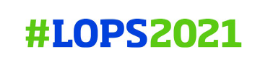
OPINNOT LUKIOSSA
Kielet ja matemaattisluonnontieteelliset aineet
Oppiaine | Pakolliset opinnot opintopisteinä | Valinnaiset opinnot opintopisteinä
Äidinkieli ja kirjallisuus / S2 -kieli | 12 | 6
Toinen kotimainen kieli ja vieraat kielet (esim. englanti) | A-kielenä 12 B1-kielenä 10 B2/B3-kielenä | 4 4 16
Oppiaine | Pakolliset opinnot opintopisteinä | Valinnaiset opinnot opintopisteinä
Matematiikka | Yhteiset opinnot 2 Pitkä matematiikka 18 Lyhyt matematiikka 10 | 6 4
Biologia | 4 | 6
Maantiede | 2 | 6
Fysiikka | 2 | 12
Kemia | 2 | 8

Slide 10
Yhteiskunnalliset-, katsomusaineet ja taide-aineet sekä opinto-ohjaus
Oppiaine | Pakolliset opinnot opintopisteinä | Valinnaiset opinnot opintopisteinä
Filosofia | 4 | 4
Psykologia | 2 | 8
Historia | 6 | 6
Yhteiskuntaoppi | 6 | 2
Uskonto / elämänkatsomustieto | 4 | 8
Terveystieto | 2 | 4
Liikunta | 4 | 6
Musiikki | 2 tai 4 | 4
Kuvataide | 2 tai 4 | 4
Opinto-ohjaus | 4
Pakolliset opinnot 94/102 op
Valinnaiset opinnot 20 op
+ muita opintoja (Yhteislyseon uusi OPS
valmistumassa)
= 150 op (lukion oppimäärä)

Slide 11
OPINTOJAKSOtarjotin
Tee lukuvuoden opintojaksovalinnat ensin paperiselle opintojaksotarjottimelle ympyröiden (n. opintojaksoa)
> Muista pakolliset opintojaksot oman ryhmän kanssa!
2. Siirrä ympyröidyt opintojaksovalinnat wilman kurssitarjottimeen (n. 60 opintopistettä).
Ensi viikolla jatkamme valintoja!
Sähköinen opintojaksotarjotin löytyy osoitteesta: urly.fi/280F

Slide 12
Pitkämatikkalaiset !!!!
21ABCD valitsee Maa2.1/2.2/2.3, 21EFDH valitsee MAA2.4/2.5/2.6
Jos valitset esimerkiksi MAA2.2, sinun pitää valita jatkossa MAA3.2, MAA4.2 ja MAA5.2
Valitse Opintojaksot seuraavasti :
2-jakso: MAA2
3-jakso: MAA2 jatkuu 3-jaksoon, valinta tulee automaattisesti tarjottimelle, ei tarvitse valita, MAA3
4-jakso: MAA3 jatkuu 4-jaksoon, valinta tulee automaattisesti tarjottimelle, ei tarvitse valita, MAA4
5-jakso: MAA4 jatkuu 5-jaksoon, valinta tulee automaattisesti tarjottimelle, ei tarvitse valita

Slide 13
MAB ryhmät
Voit valita miten haluat
1. vuoden aikana käytävä MAB2 ja MAB3

